Slide 1
Mire jó az Auto ML?
Windhager-Pokol Eszter
Head of Data Science @ Starschema

Slide 2
Auto ML
... enables developers with limited machine learning expertise to train high-quality models ... Google Cloud Auto ML
42

Slide 3
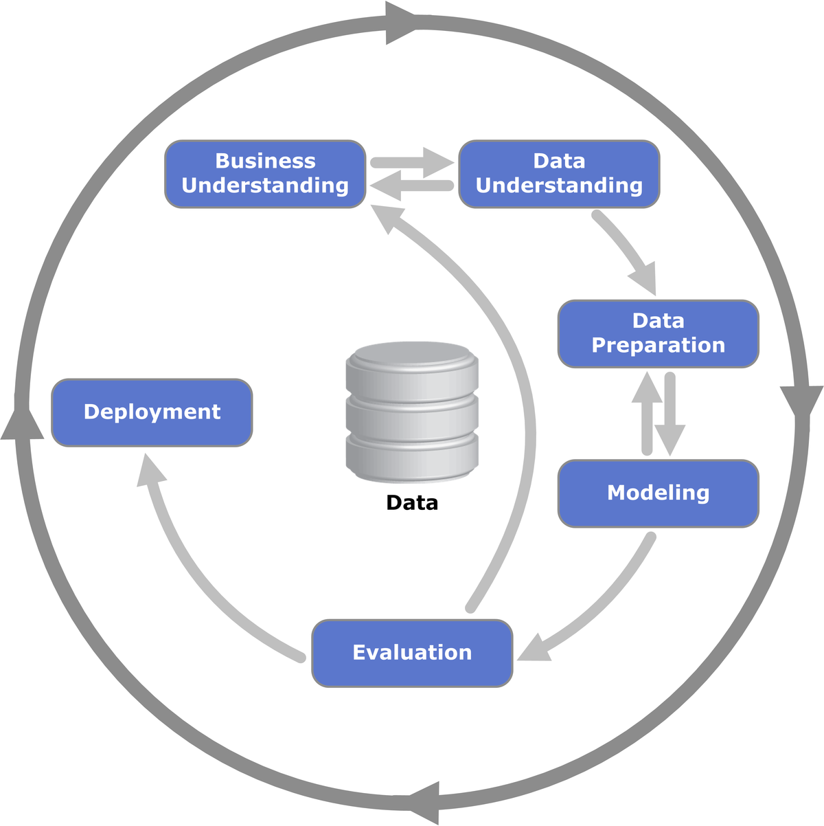
Módszertan
Business Understanding
Data under-standing
Data Preparation
Model Buildig
Evaluation
Deployment

Slide 4
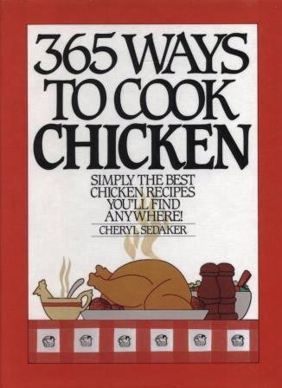
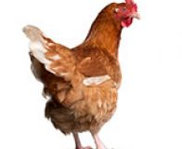
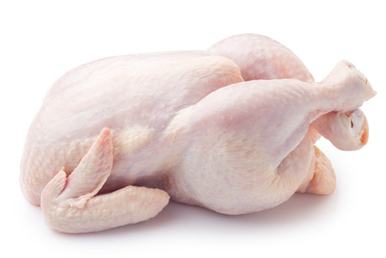
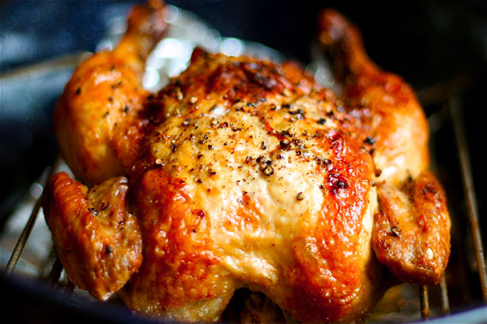
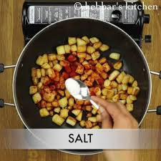
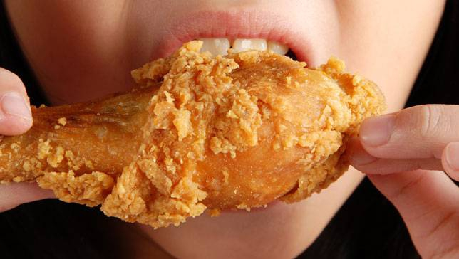
Data science vs. főzés
Business Understanding
Data under-standing
Data Preparation
Model Buildig
Evaluation
Deployment
Choose Receipe
Buy ingredients
Cook
Taste
Eat
Prepare ingredients
Notes:
Minden ipargban ez a módszertan, fügetlenül attól hogy hitelbírálati modellt építünk-e vagy orvosi diagnosztikai modellt

Slide 5
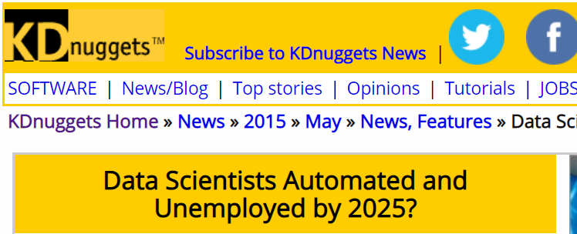
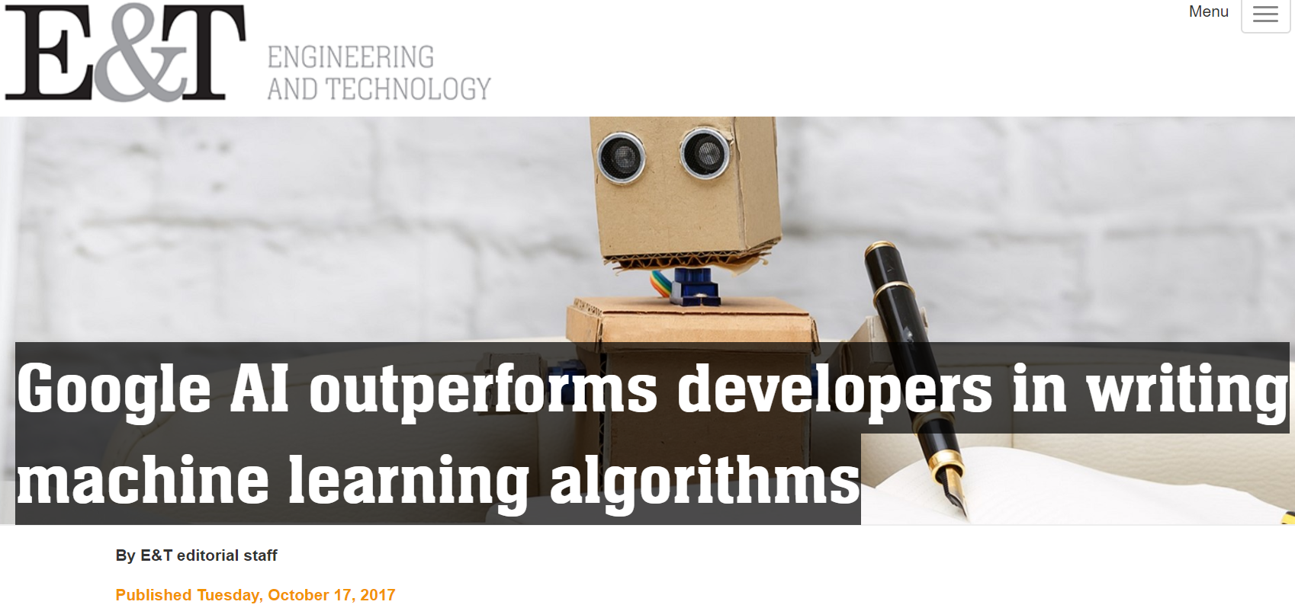
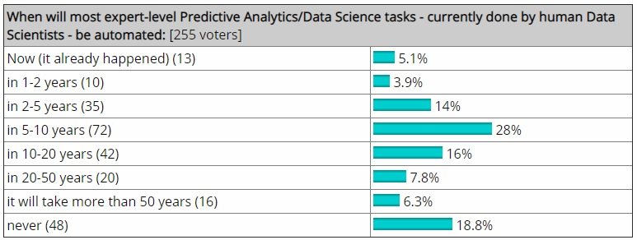
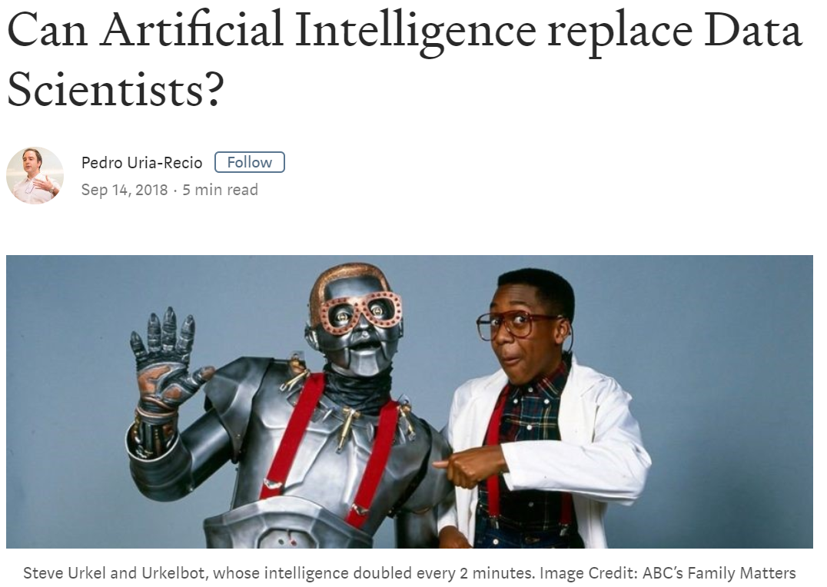
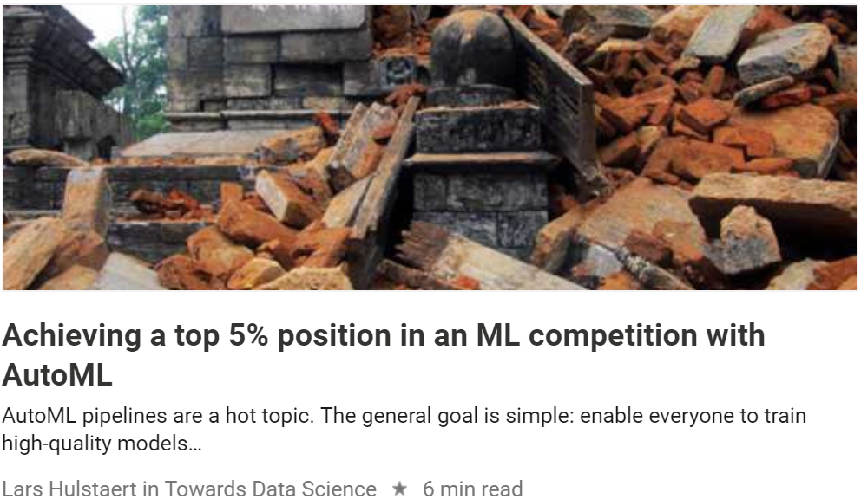

Slide 6
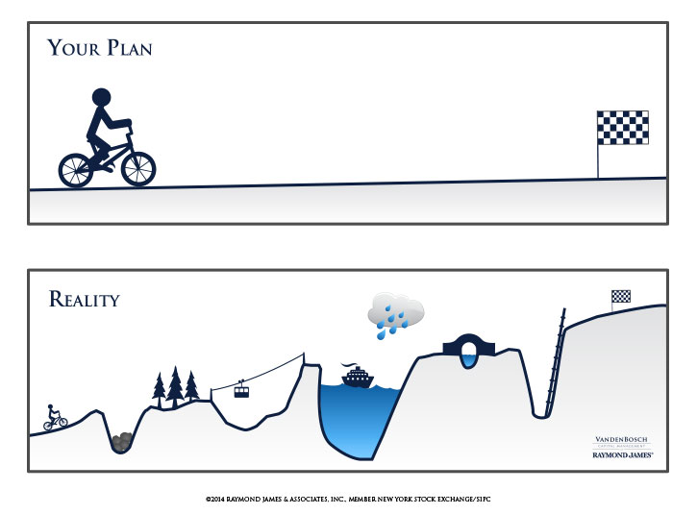
Data science versenyek és az üzleti alkalmazás

Slide 7
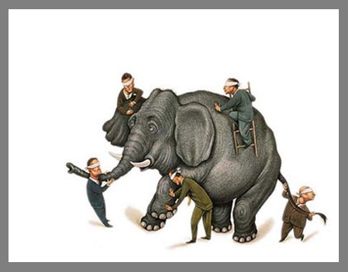
Versenyek és az üzleti alkalmazás
Probléma és adatok megértése

Slide 8
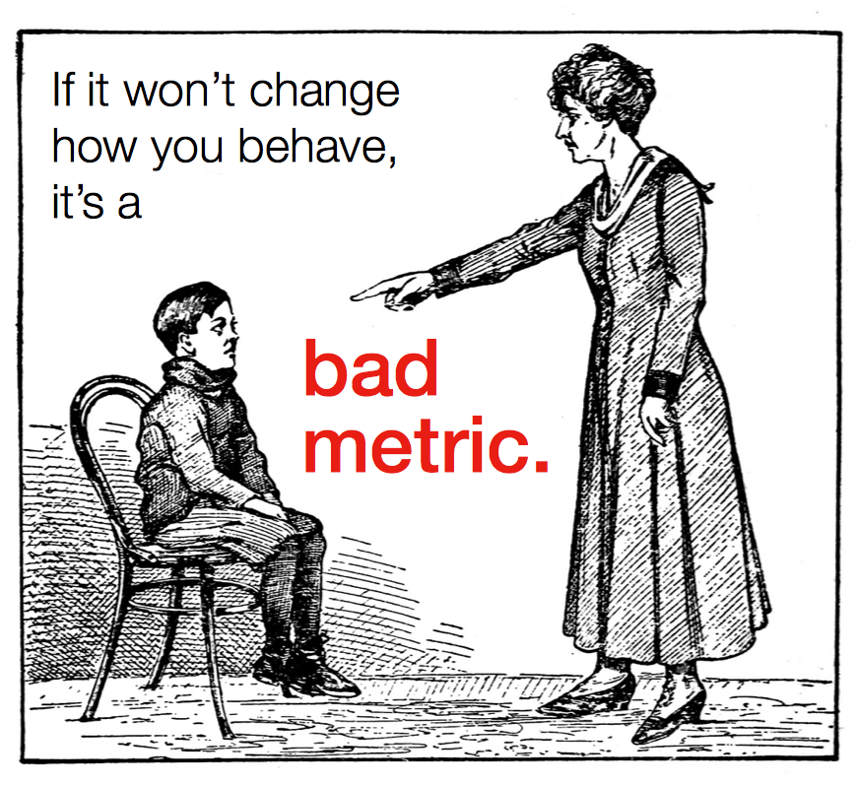
Versenyek és az üzleti alkalmazás
KPI

Slide 9
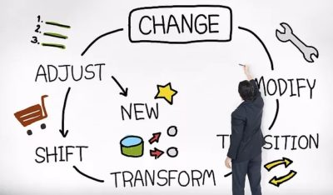
Versenyek és az üzleti alkalmazás
Üzemeltetés

Slide 10
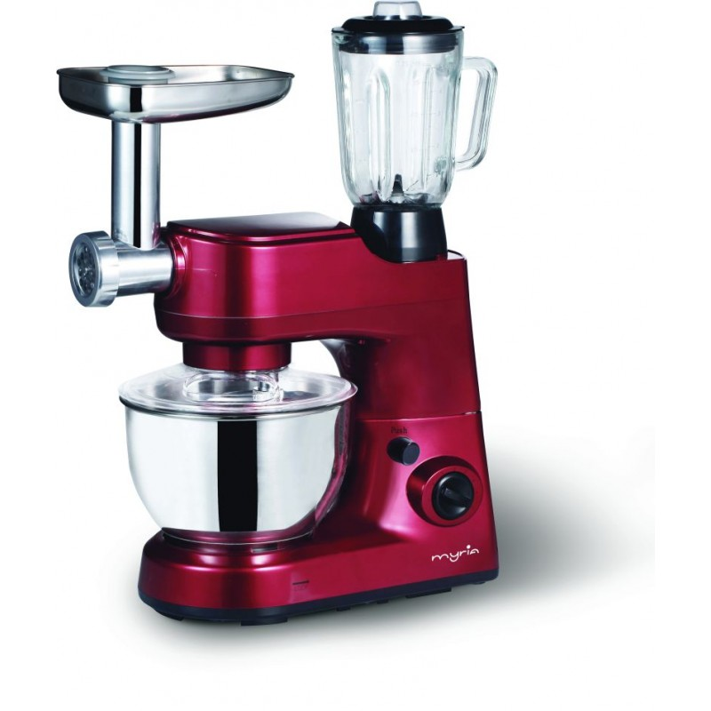
Auto ML eszközök
Business Understanding
Data under-standing
Data Preparation
Model Buildig
Evaluation
Deployment
Documen-tation
H2O AutoML
Microsoft AUTO ML
Google Cloud Auto ML
Datarobot

Slide 11
Tévedések és támadások
Hibás predikció
Támadások
Modell építésekor
Kész modell
Bias
Tanító adat
Tanító adat manipulálás
Félrevezető mintázat keresés

Slide 12
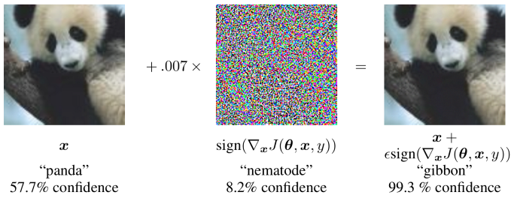
Hibák

Slide 13
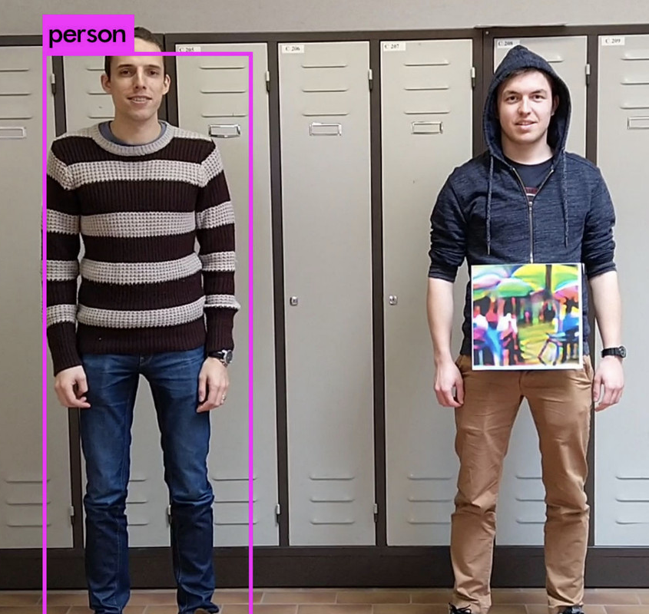
Hibák

Slide 14
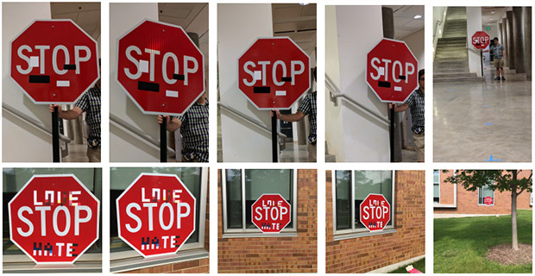
Hibák

Slide 15
Alkalmazási területek
Személyre szabott hirdetések
Igény előrejelzés
Kockázat kezelés
Prediktív karbantartás
Csalás detektálás
Egészségügyi diagnózisok
Önvezető autók
Mi történik ha a modell hibázik?
Notes:
Módszertan, eszköztár ugyanaz mindenhol
Interpretability, tesztelés nagyon fontos lenne, de még gyerekcipőben jár a terület

Slide 16
Mikor használjunk Auto ML-t
Tanulás
Baseline
Citizen data scientist
Prototípus készítés

